Slide 1
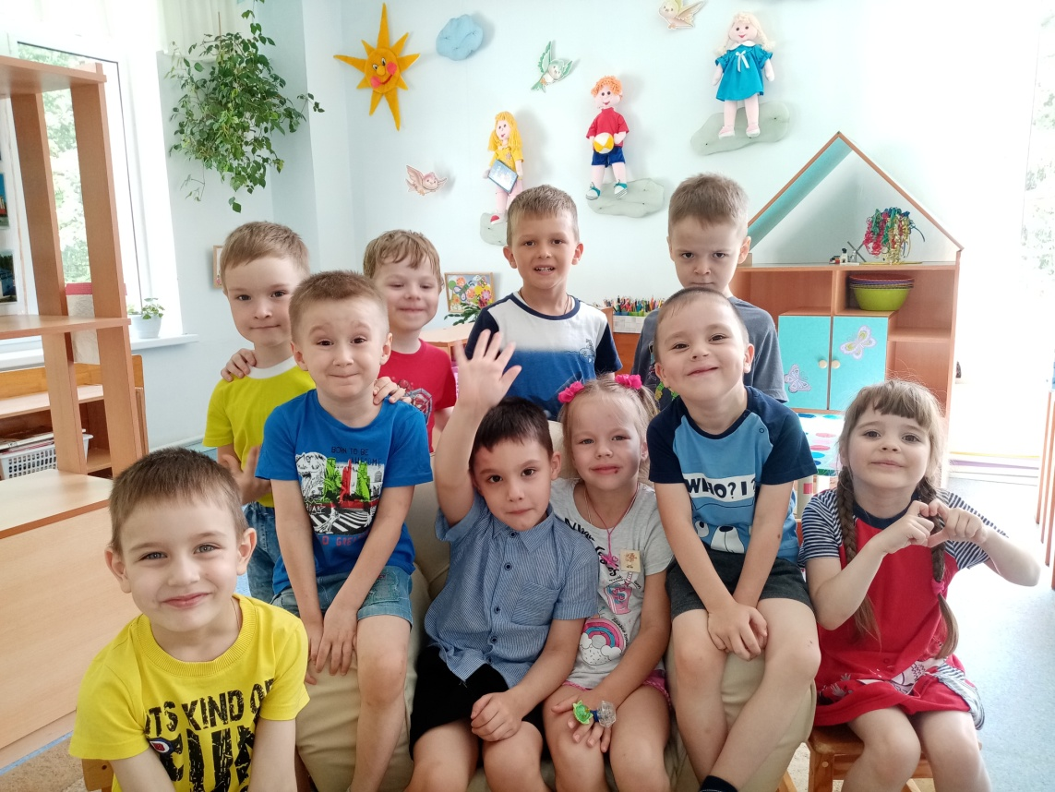
Проектная деятельность
в работе с детьми дошкольного возраста с ТНР

Slide 2
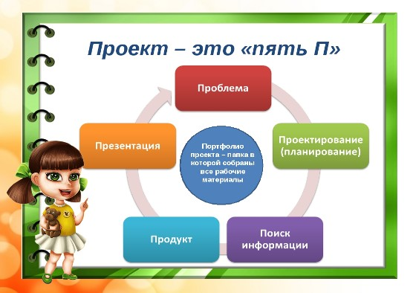
Метод проектов
Проект – это метод педагогически организованного освоения ребёнком окружающей среды в процессе поэтапной и заранее спланированной практической деятельности по достижению намеченных целей.

Slide 3
Особенности проектной деятельности в дошкольной системе образования
ребенок еще не может самостоятельно найти противоречия в окружающем, сформулировать проблему, определить цель (замысел).
проектная деятельность носит характер сотрудничества, в котором принимают участие дети и педагоги ДОУ, а также вовлекаются родители.

Slide 4
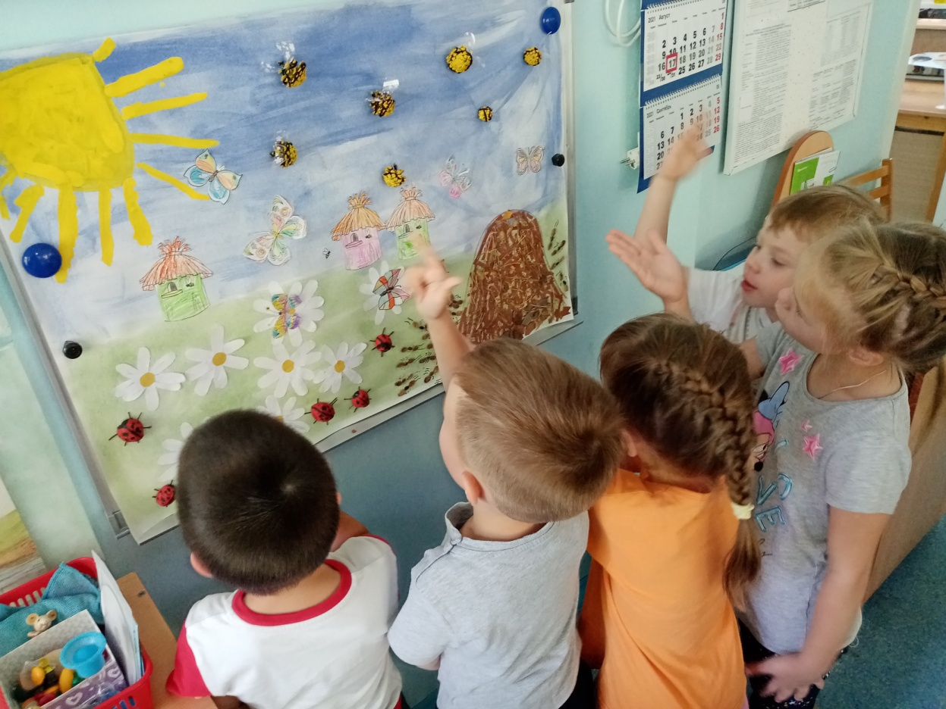
Проекты, вне зависимости от вида, нуждаются в постоянном внимании, помощи и сопровождении со стороны взрослых на каждом этапе реализации.

Slide 5
Этапы работы над проектом
Этапы | Деятельность обучающихся | Деятельность педагога
Организационно-подготовительный | Выбор темы проекта, определение его цели и задач, разработка реализации плана идеи. | Формирование мотивации участников, консультирование по выбору тематики и жанра проекта, помощь в подборке необходимых материалов, выработка критериев оценки деятельности каждого участника на всех этапах.
Поисковый | Сбор, анализ и систематизация собранной информации, запись интервью, обсуждение собранного материала в семье, выдвижение и проверка гипотезы, оформление макета и стендового доклада. | Регулярное консультирование по содержанию проекта (в систематизации и обработке материала), консультация по оформлению проекта, отслеживание деятельности каждого воспитанника.
Итоговый | Оформление проекта, защита. | Помощь в оформлении проекта.
Рефлексия | Оценка своей деятельности. «Что дала мне работа над проектом?» | Оценивание каждого участника проекта.

Slide 6
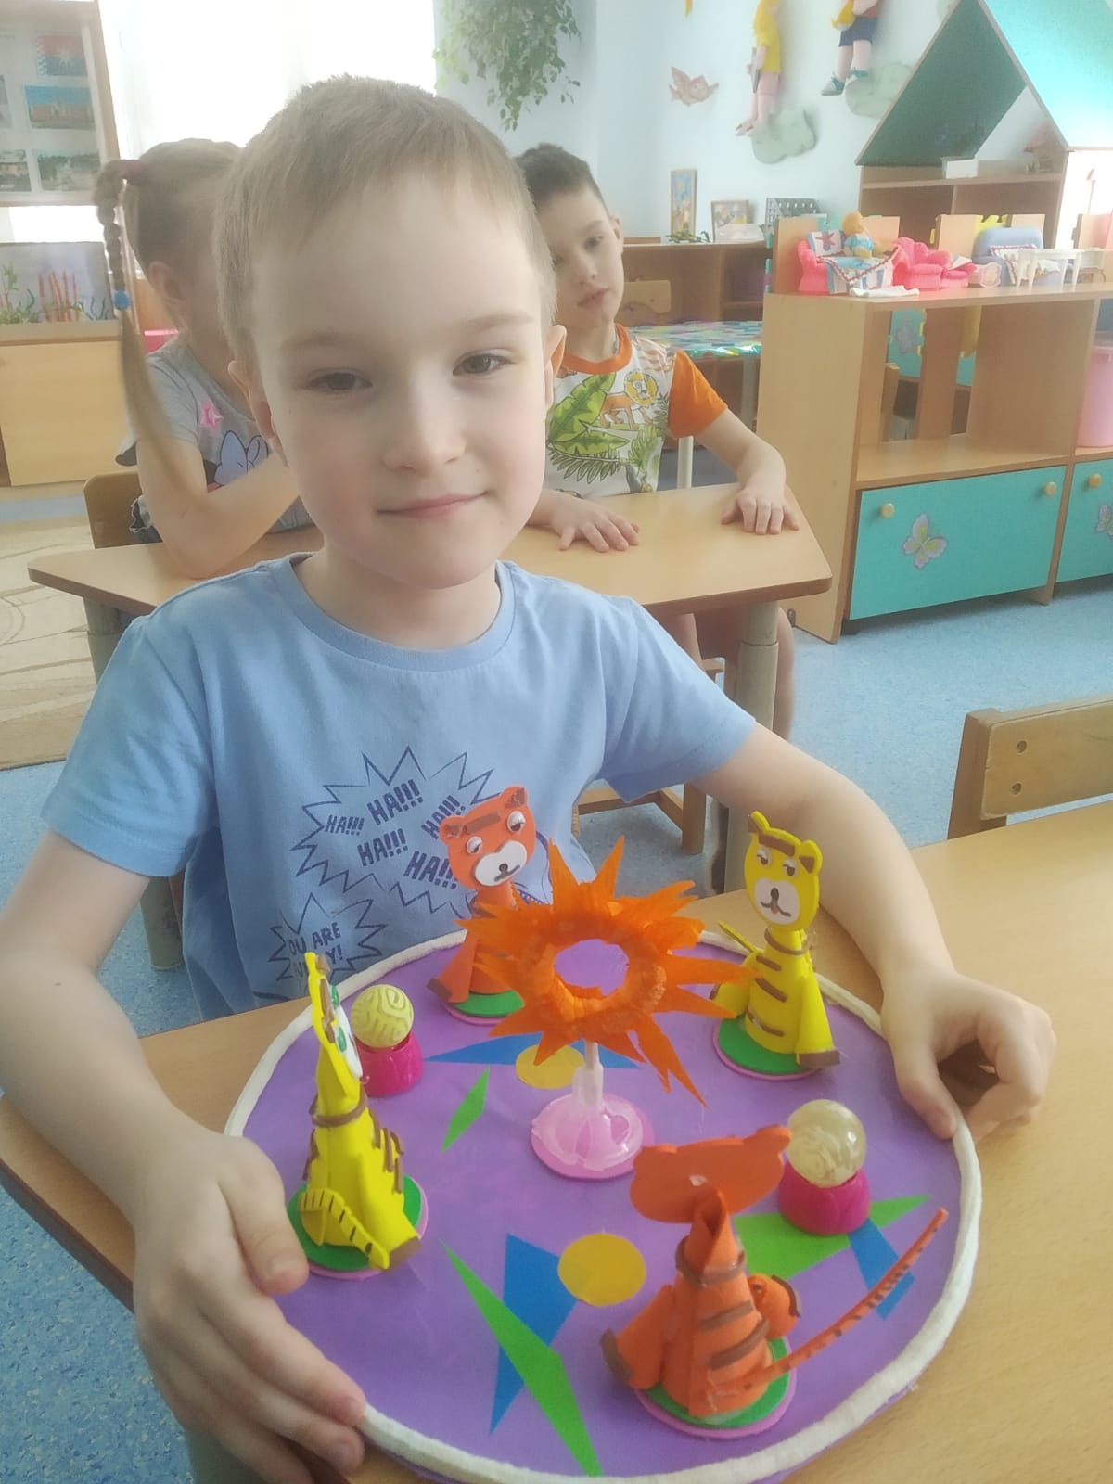
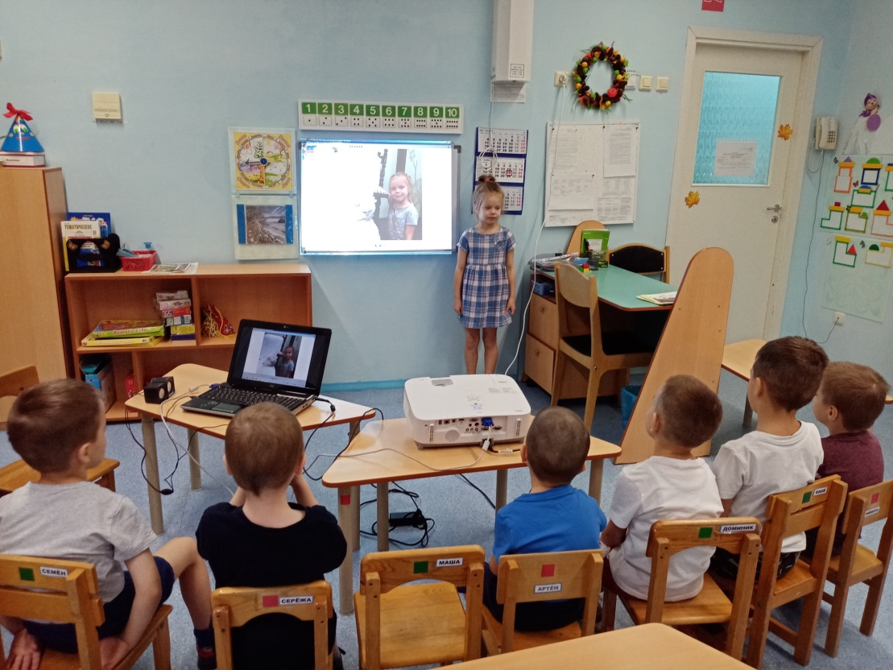
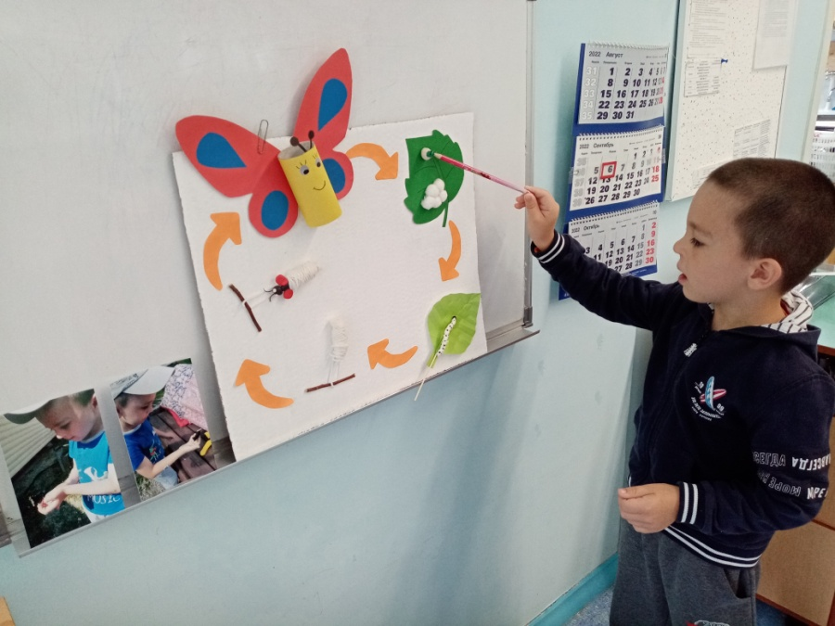
Наши проекты

Slide 7
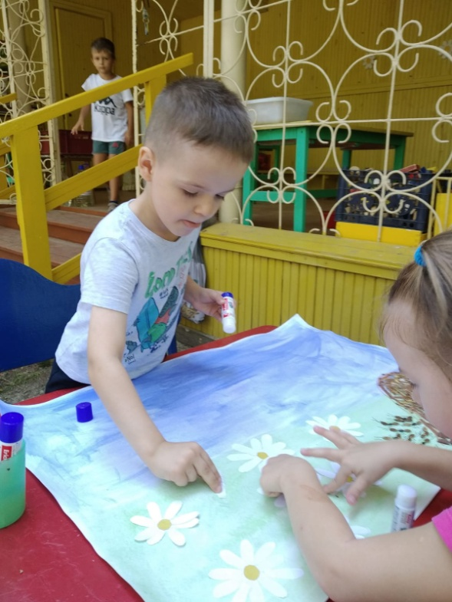
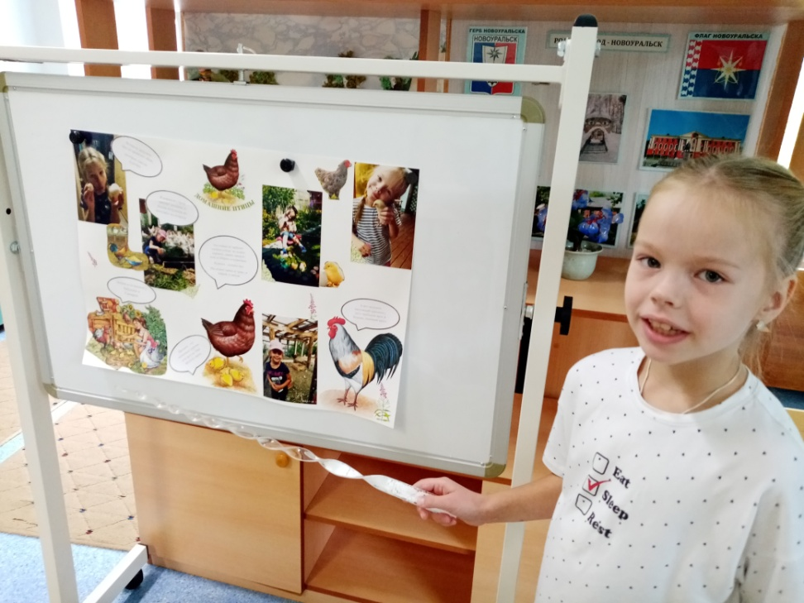
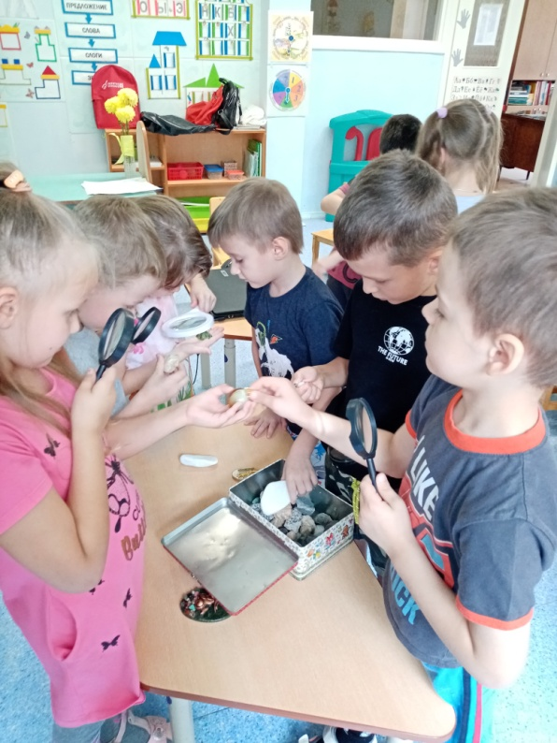
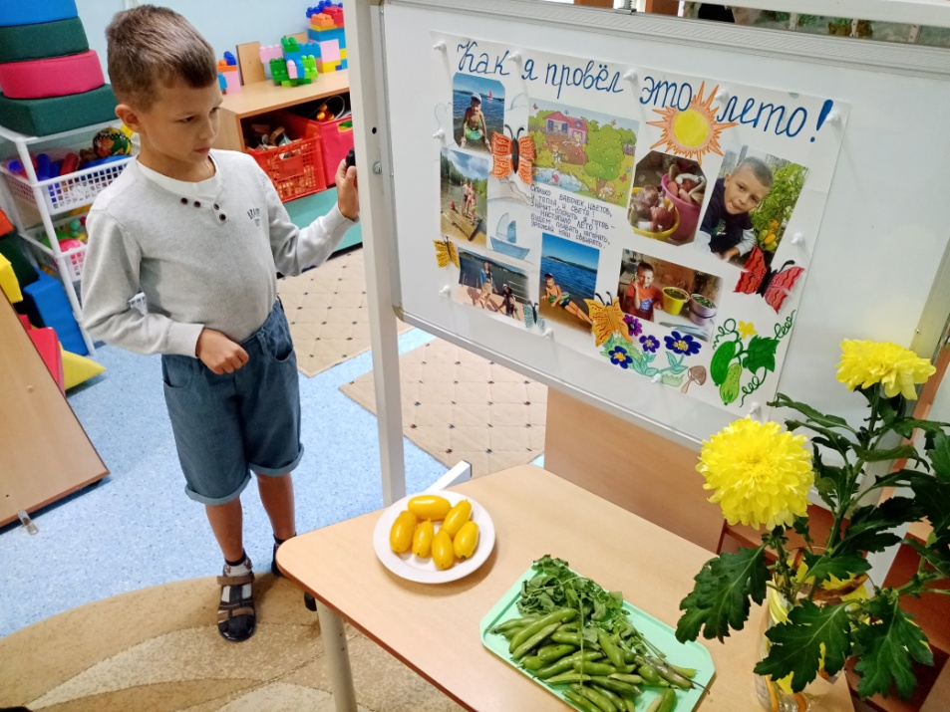
Разнообразие тем

Slide 8
Метод проектов
развитие наблюдения и анализа явлений, проведение сравнений, обобщения и умения делать выводы, совместной познавательно-поисковой и исследовательской деятельности, развитие речи, коммуникативных и рефлексивных навыков

Slide 9

Спасибо за внимание

